Slide 1

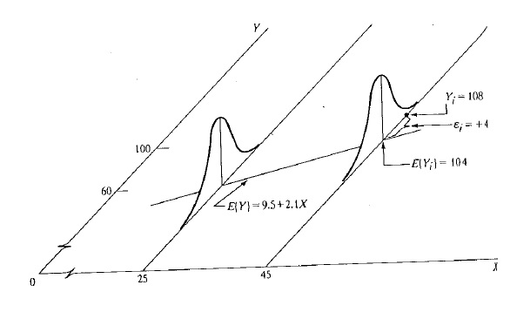
ESCUELA DE ESTADISTICA
MODELOS DE REGRESIÓN APLICADOS
CAPITULO III CONSTRUCCIÓN DEL MODELO
Presentado por Gilbert Brenes Camacho
2020

Slide 2
Contenidos
  Transformaciones de Box-Cox.
  Mínimos cuadrados ponderados.
  Componentes principales.
  Regresión robusta.
  Regresión polinomial.
  Evaluación de la precisión en casos no estándar: bootstrap.
  Validación del modelo.

Slide 3
OBJETIVO GENERAL
  Comprender y aplicar una serie de medidas remediales ante la presencia de violaciones a los supuestos de MCO

Slide 4
TRANSFORMACIONES EN GENERAL Y EL CASO ESPECIAL DE LAS TRANSFORMACIONES DE BOX-COX

Slide 5
Objetivos
Comprender en qué consisten las transformaciones en general.
Discutir el procedimiento de la transformación de Box-Cox

Slide 6
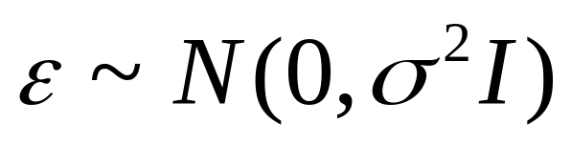
Supuestos sobre la distribución de los errores
Independencia de errores o no autocorrelación - dados dos valores cualesquiera de X (i.e. x_{i} y x_{j}), la correlación entre ε_{i} y ε_{j} es nula => Cov [ε_{i} , ε_{j}]=0.
Normalidad - la distribución de los errores para cada valor X_{i} sigue una distribución normal con valor esperado de la distribución condicional igual a 0 (E[ε | X_{i}]=0).
Homoscedasticidad - la variancia de los errores para cada valor X_{i} es constante => Var[ε | X_{i}]=σ².

Slide 7
Supuestos sobre las variables
Relación lineal entre los predictores y la respuesta – el valor esperado de la respuesta sigue una función lineal de X (recta, plano, etc).
No multicolinealidad – no debe haber una relación lineal perfecta entre los predictores.

Slide 8
Transformaciones

Slide 9
¿Cuándo se utilizan las transformaciones?
Ante la ausencia de linealidad
Presencia de valores extremos
Violación de la normalidad de los errores.
Modelo teórico lo requiere.

Slide 10
TRANSFORMACIONES PARA LINEALIDAD

Slide 11
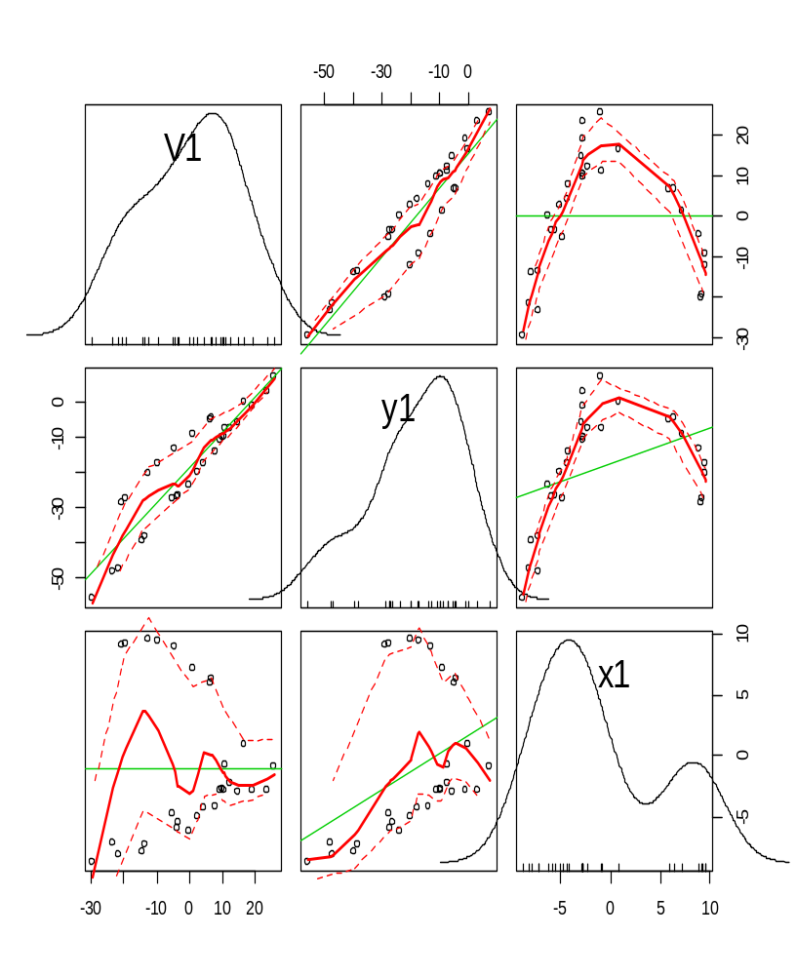
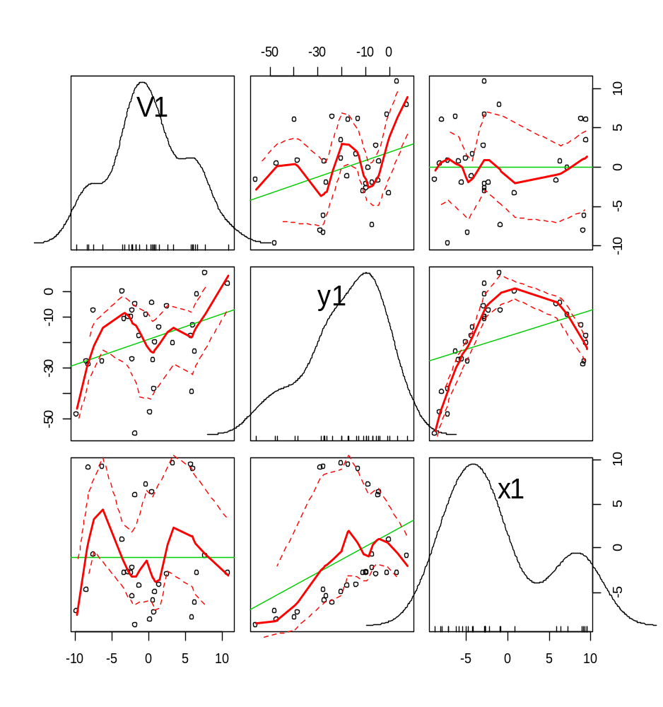
Diagnósticos de linealidad: Gráficos de residuos: Modelo cuadrático en x
Incorrecto
Correcto

Slide 12
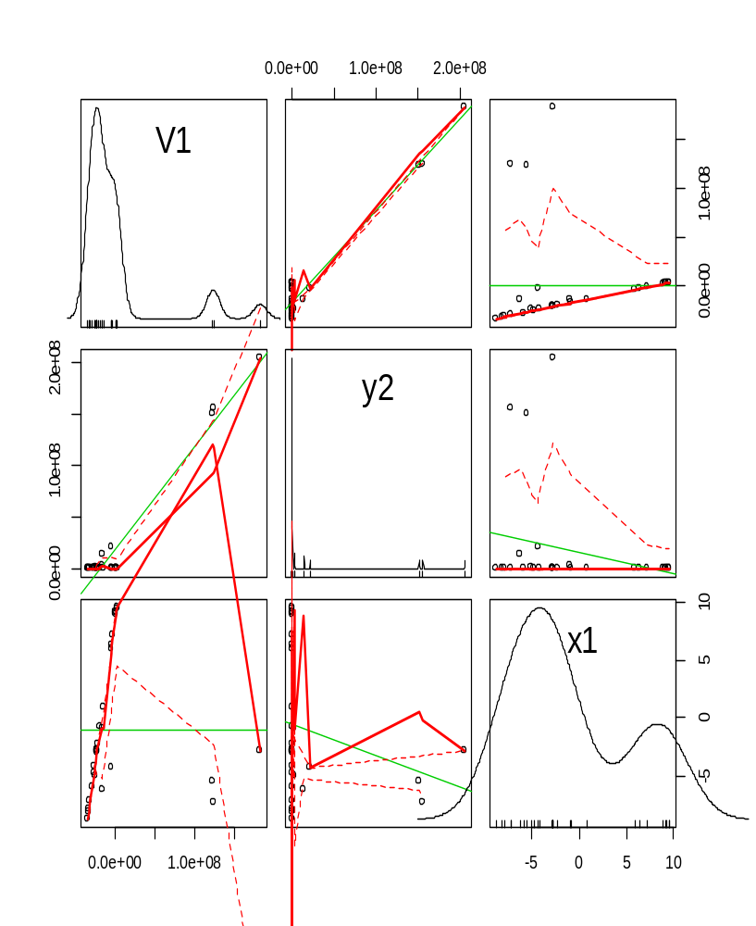
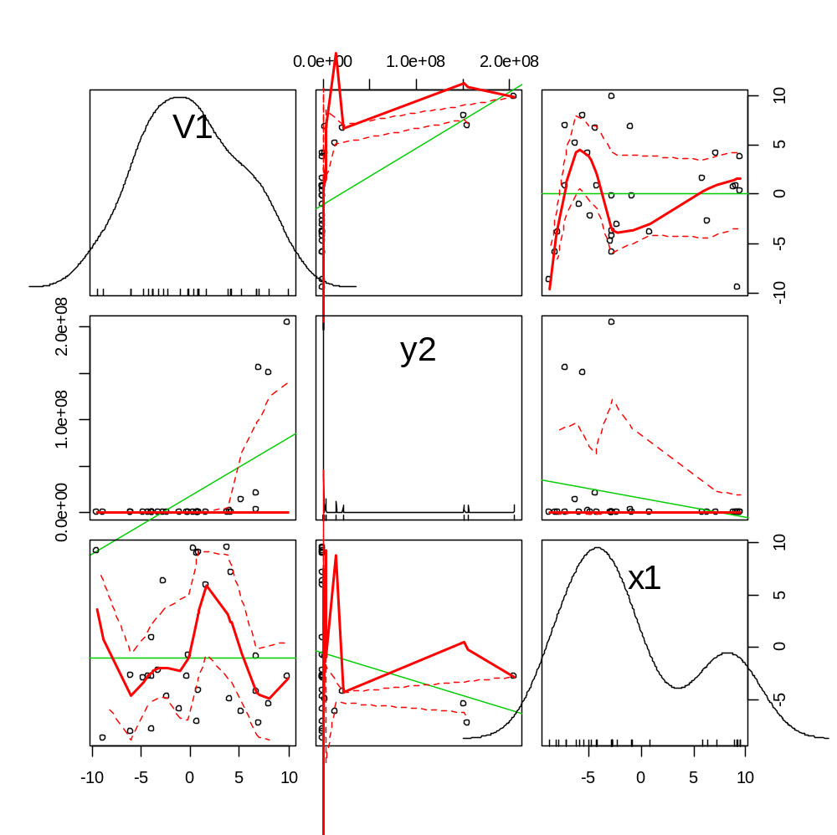
Diagnósticos de linealidad: Gráficos de residuos: Modelo logarítmico en y
Incorrecto
Correcto

Slide 13
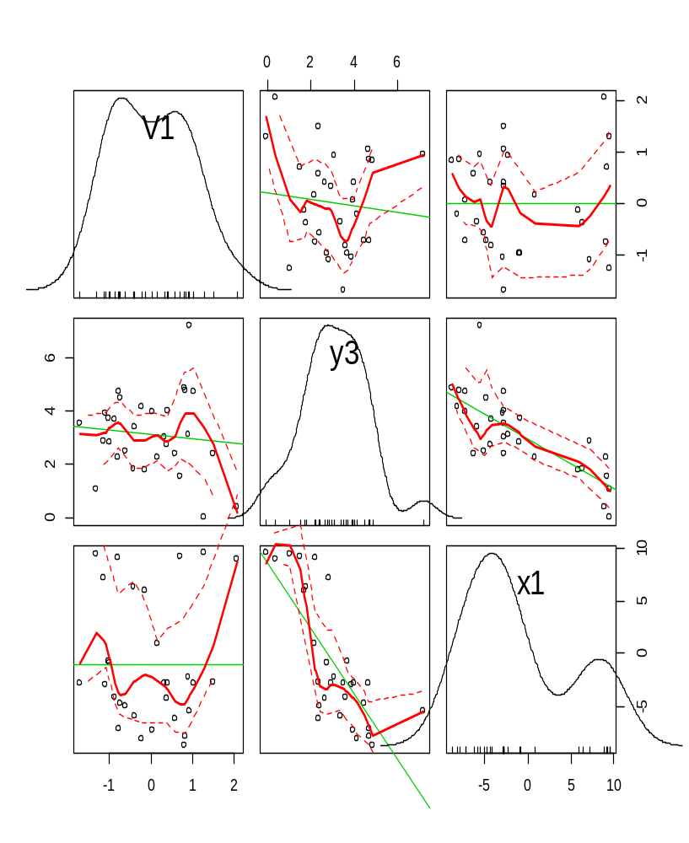
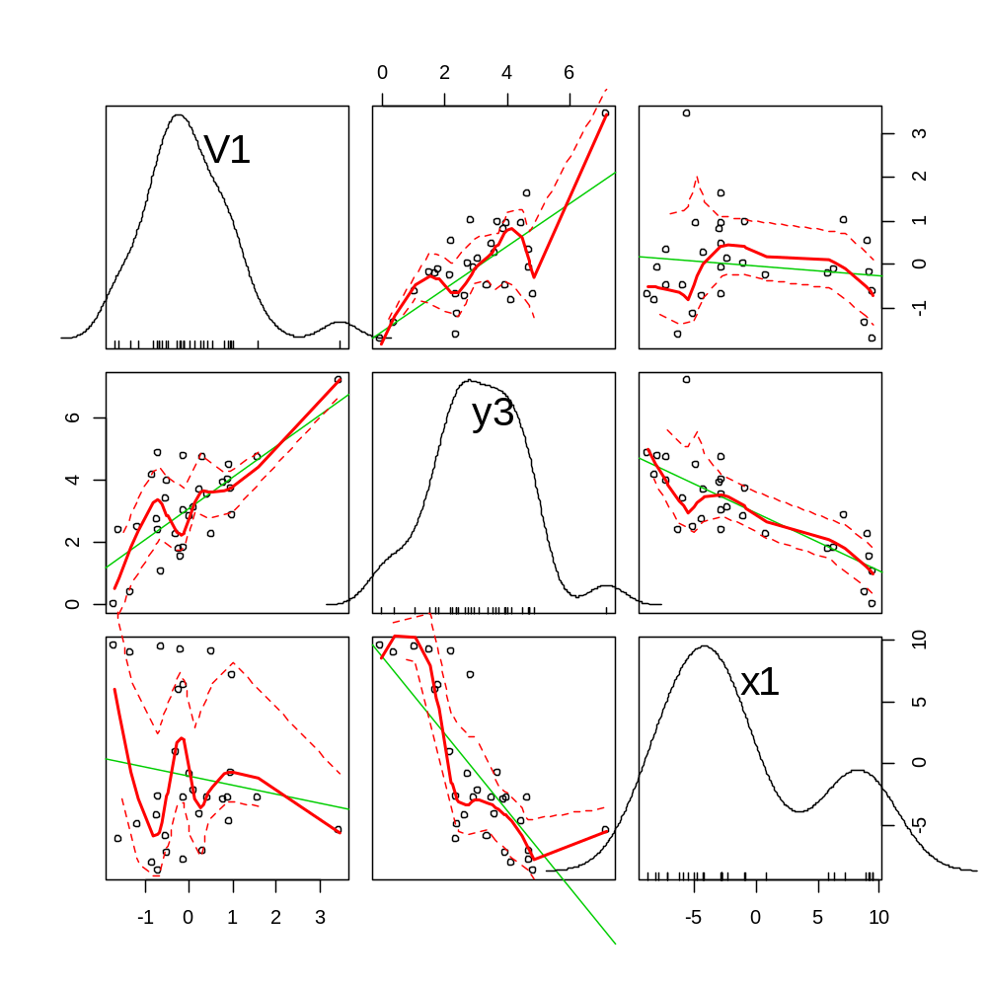
Diagnósticos de linealidad: Gráficos de residuos: Modelo inverso
Incorrecto
Correcto

Slide 14
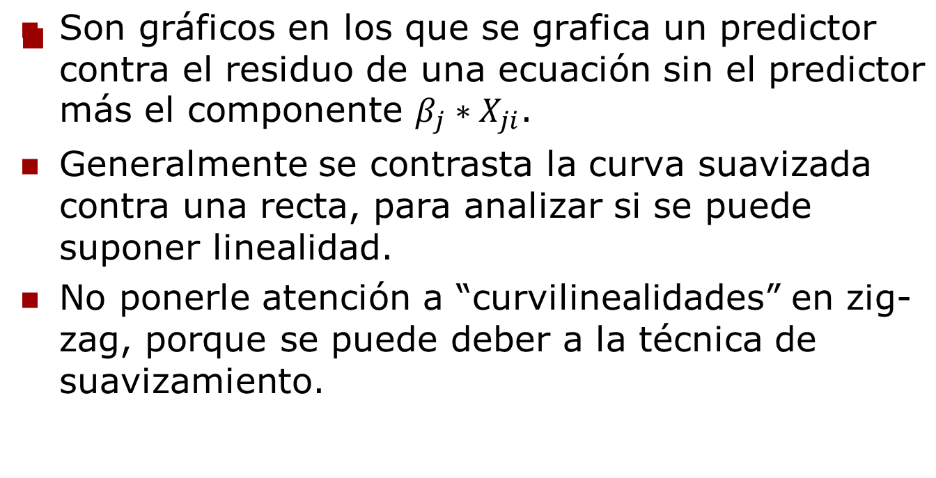
Los gráficos crPlot. Component+plus residual plot

Slide 15
Los gráficos crPlot.
Se simuló un modelo con una relación cuadrática en una variable y una lineal en la otra, pero no se especificó el término cuadrático. Nótese los gráficos crPlot:
Modelosimple (R2): 0.698
Modelocuadrático (R2): 0.998

Slide 16
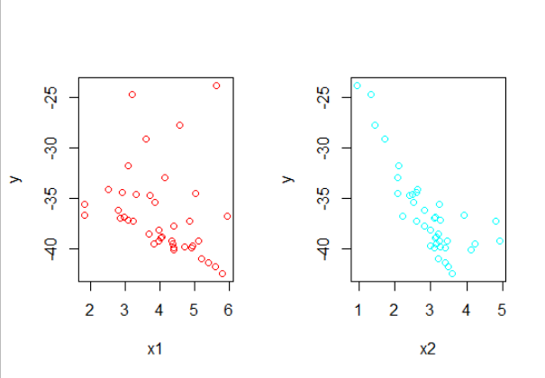
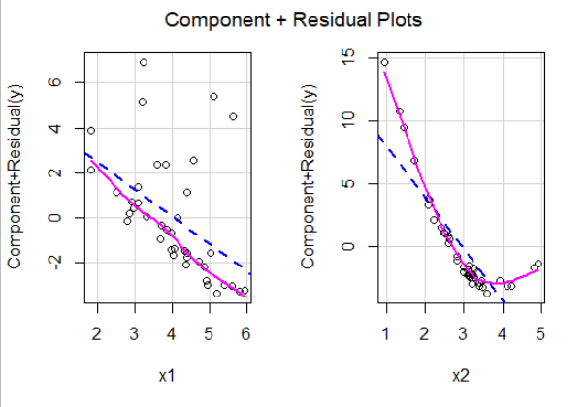

Slide 17
TRANSFORMACIONES PARA NORMALIDAD

Slide 18
Transformación de Box-Cox
Procedimiento diseñado para encontrar una transformación que “normalice” los residuos.
El procedimiento trata de buscar un lambda tal que:
  Y’ = Y^{λ}
Donde Y’ sería la variable Y transformada.

Slide 19


Transformación de Box-Cox
λ | Transformación
λ=2 | Y’ = Y²
λ=0.5
λ=0 | Y’ = ln(Y)
λ=-0.5
λ=-1

Slide 20
Estimación de λ vía Máxima Verosimilitud
Recuérdese que con el método de máxima verosimilitud, los estimadores se obtenían maximizando la función:
En el método de Box-Cox, la función de verosimilitud tiene un parámetro adicional λ

Slide 21
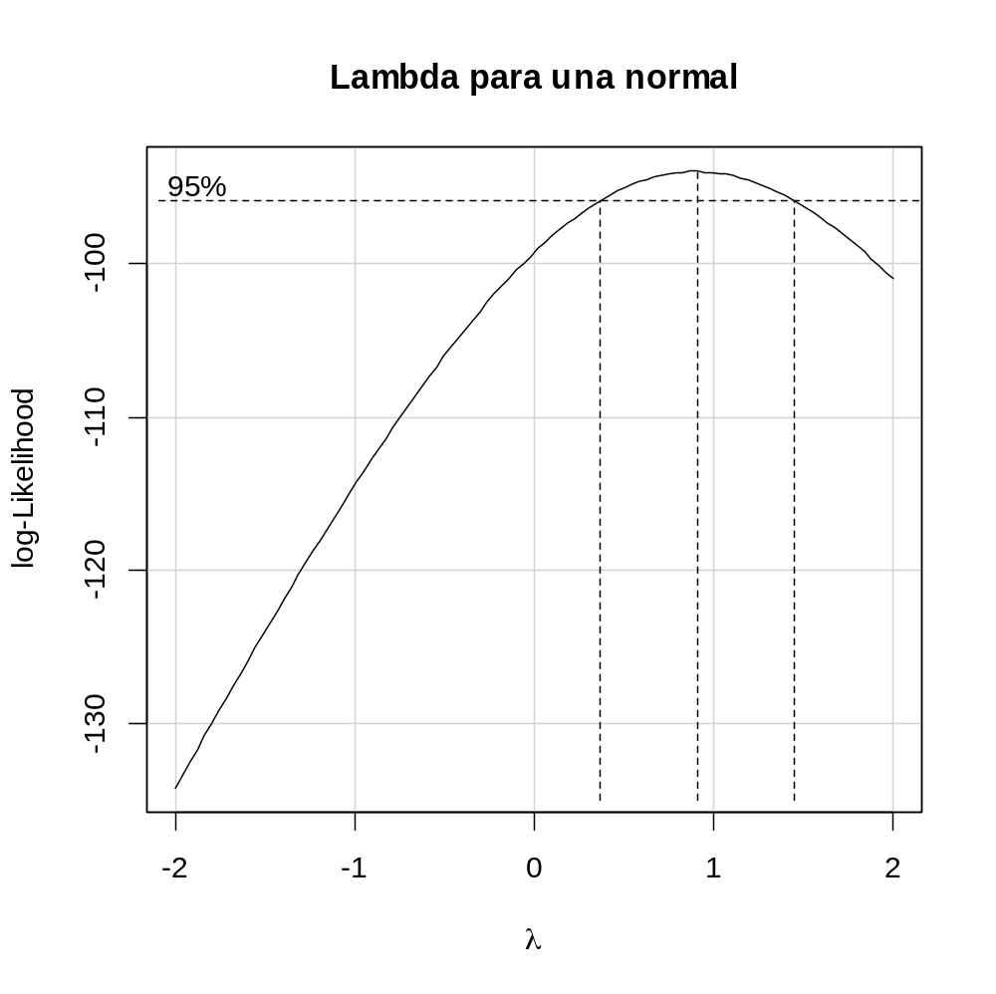
Transformación de Box-Cox

Slide 22
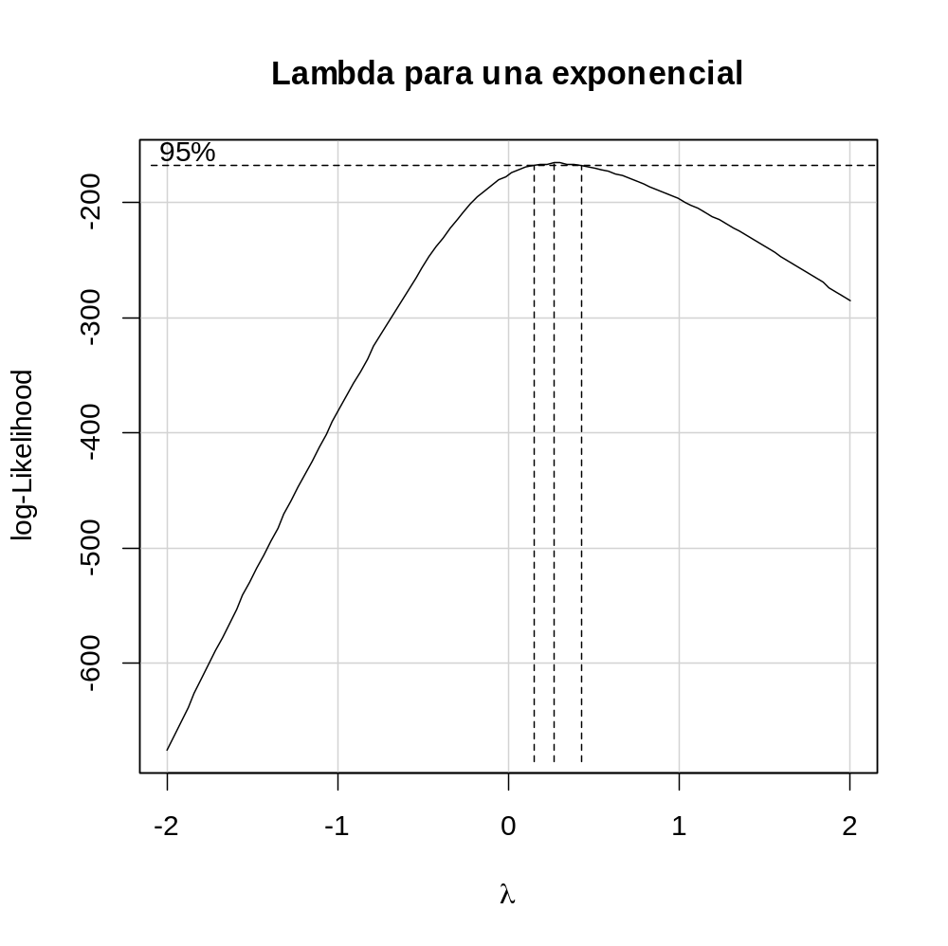
Transformación de Box-Cox

Slide 23
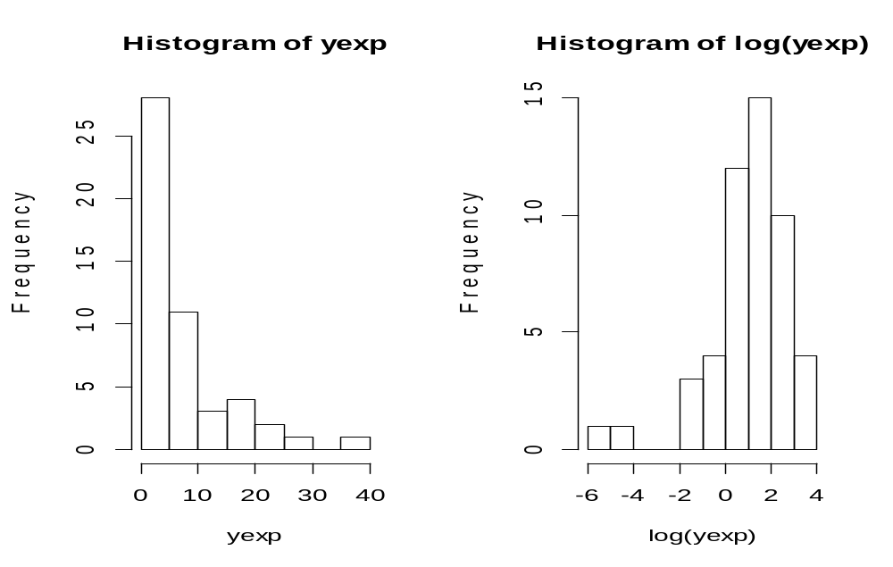
Transformación de Box-Cox

Slide 24
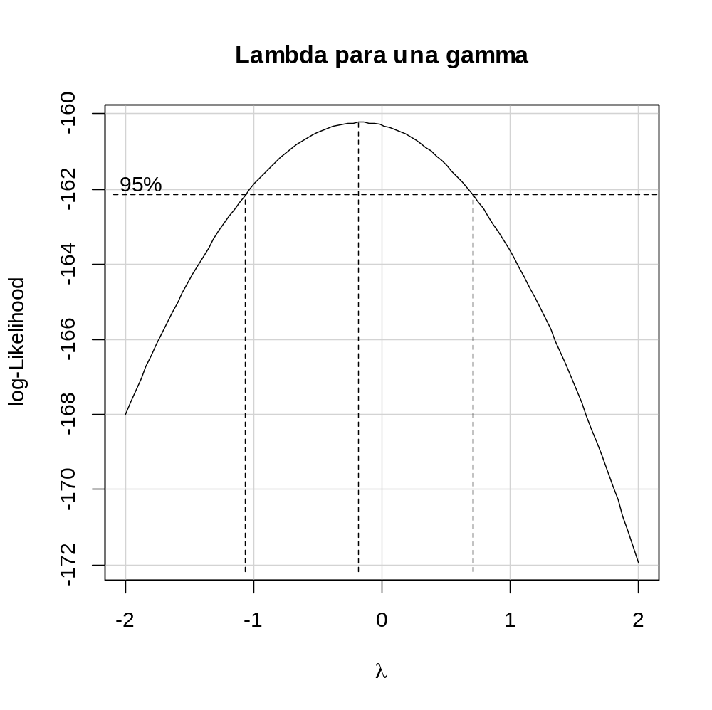
Transformación de Box-Cox

Slide 25
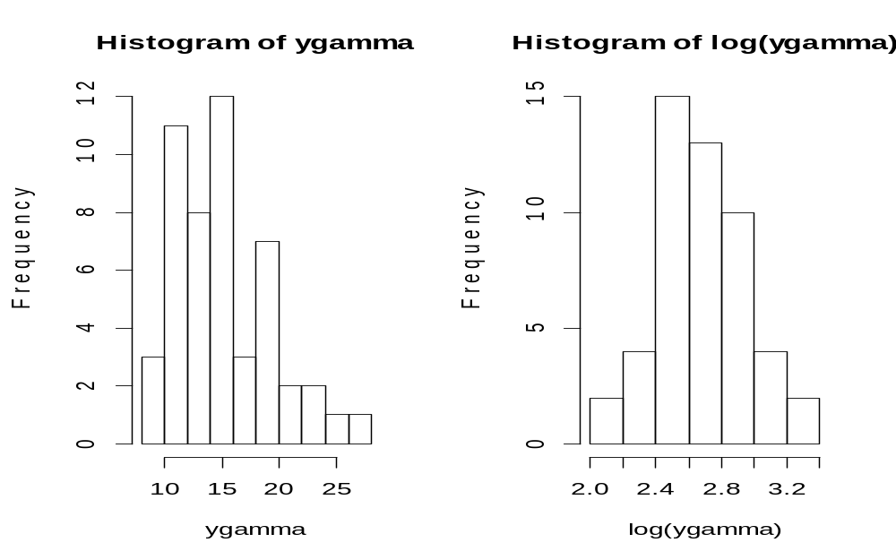
Transformación de Box-Cox

Slide 26
Mínimos Cuadrados Ponderados

Slide 27
Objetivo de los Mínimos Cuadrados Ponderados
Estrategia remedial para problemas de heteroscedasticidad
Se denomina como el método de Mínimos Cuadrados Ponderados porque las observaciones se ponderan por alguna función de sus variancias.
En un modelo que supone heteroscedasticidad, suponemos que los errores εi son independientes y con distribución normal con media 0 y desviación estándar σ_{i}

Slide 28

Matriz de Var-Covar de los errores ε_{i}

Slide 29

Caso cuando la variancia es conocida.
Si la variancia de los errores se conoce, y se define como:
Entonces, el peso wi sería:
Esto hace que la función de verosimilitud se pueda plantear como:

Slide 30

Caso cuando la variancia es conocida.
La ecuación anterior permitiría una estimación por máxima verosimilitud.
Sin embargo, como se estudió en clase, maximizar dicha función sería equivalente a minimizar la siguiente ecuación:
La ecuación anterior sería equivalente a la suma de los errores ponderados, y por tanto se tiene el método de mínimos cuadrados ponderados.

Slide 31

Estimadores de MCO Ponderados
Si se definie como W, la matriz de pesos:
Entonces, las ecuaciones normales se pueden plantear como:
  (X’WX)β_{w} =X’WY
  β_{w} = (X’WX)⁻¹ X’WY
Y la matriz de variancia covariancia sería:
  σ²[β_{w}]= (X’WX)⁻¹

Slide 32
Cuando las variancias de los errores no se conocen.
Se tiene que buscar alguna forma de estimar los pesos
Si los residuos son estimadores de los errores, entonces se podría considerar que:
  e²_{i} es un estimador de σ²_{i}
  |e_{i}| es un estimador de |(σ²_{i})^{0.5}|

Slide 33
Procedimiento para estimar los pesos
Estimar la regresión de y_{i}=f(x_{i}).
Extraer los residuos.
Estimar una regresión de e²_{i}=f(z_{i}), donde:
  z_{i} podría ser las x_{i}, y_{i}, ^y_{i}
Utilizar los valores predichos de esta regresión como pesos para una nueva de regresión de y_{i}=f(x_{i},w_{i}).

Slide 34
Recomendaciones del Neter para los pesos
Si la heteroscedasticidad se observa
  en los gráficos de x vs los residuos con una forma de megáfono:
    Regresión de los residuos absolutos vs. x
  en los gráficos de predichos contra residuos con una forma de megáfono:
    Regresión de los residuos absolutos vs. los predichos.
  en los gráficos de x ó predichos, vs residuos al cuadrado con forma creciente,
    Regresión de los residuos al cuadrado vs. X o los predichos

Slide 35
Modelos heteroscedásticos

Slide 36
Objetivo de los Modelos heteroscedásticos
Estrategia remedial para problemas de heteroscedasticidad
Utiliza el método de máxima verosimilitud
Parametriza no solo la media sino la variancia

Slide 37
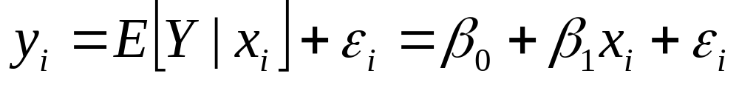
Modelos Heteroscedásticos
En el modelo que hemos venido estudiando:
Adicionalmente, se plantea que:
ν(µ_{i}) es una función escalar no negativa definida por la distribución de probabilidad de la y_{i} | x_{i}
w_{i} es una ponderación conocida
φ_{i} es un parámetro de dispersión relativo a la observación i.

Slide 38
Modelos Heteroscedásticos
En un modelo heteroscedástico, el parámetro de dispersión puede ser modelado en función de un conjunto de covariables z_{i}
  γ : Vector de parámetros que se desean estimar
  h(): Otra función de enlace para relacionar al componente sistemático con el parámetro de dispersión

Slide 39
Modelos Heteroscedásticos
Se han propuesto 4 métodos para estimar estos modelos (Zheng, Yang & Land, 2013):
  Método en dos etapas,
  Método de máxima verosimilitud,
  Método de máxima verosimilitud restringida (REML, típico de modelos mixtos en diseño de experiementos)
  Método bayesiano
Distintos nombres:
  Modelos heteroscedásticos
  Modelos lineales generalizados dobles

Slide 40
Regresión Robusta

Slide 41
Objetivo de la Regresión Robusta
Busca controlar el peso de valores extremos o influyentes en la estimación del modelo.
Generalmente se basa en ponderaciones diferenciales por unidad estadística.
Se estudiará el caso especial del IRLS:
  Mínimos Cuadrados Reponderados Iterativamente (Iterated Reweighted Least Squares).

Slide 42
IRLS: Mínimos Cuadrados Reponderados Iterativamente
Es el mismo procedimiento usado para controlar heteroscedasticidad.
  No se pondera por una estimación del inverso de la variancia.
  Se pondera por alguna función que varíe inversamente con el tamaño propiamente del residuo.
    Casos con residuos grandes (en valor absoluto) tendrán una ponderación menor.
  Es un proceso iterativo parecido al realizado para controlar la heteroscedasticidad

Slide 43
Proceso iterativo del IRLS
Se escoge una función de ponderación
Se calculan los ponderadores para la 1ª iteración.
Se estima un modelo lineal ponderado y se calculan los residuos
Se reescalan los residuos
Con estos residuos reescalados, se vuelven a estimar ponderadores.
Se repite la iteración hasta que los pesos de la iteración observada y de la anterior cambien muy poco (o sea, sean prácticamente iguales).

Slide 44


Reescalamiento de residuos
Se podrían utilizar los residuos estudentizados pero aún están afectados por valores extremos.
Se reescalan con base en el MAD, la desviación absoluta media:
El residuo escalado ui sería igual a:

Slide 45

IRLS: Función de pesos
Las más utilizadas son:
  Huber:
    wi=1 si |ui| ≤ 1.345
    wi= 1.345/|ui| si |ui|>1.345
  Bi-cuadrática (Bisquare):
    wi= si |ui| ≤ 4.685
    wi= 0 si |ui|>4.685

Slide 46
Otros métodos de Regresión Robusta
El libro del Neter menciona los siguientes métodos adicionales de regresión robusta:
  Regresión con mínimos residuos absolutos
    Se obtiene con un algoritmo de programación lineal
  Regresión de la mínima mediana de cuadrados
    Minimiza la mediana de las desviaciones cuadradas.

Slide 47
Bootstrap de modelos de regresión

Slide 48
Objetivo del bootstrap en modelos de regresión
Permite estimar intervalos de confianza para los coeficientes y demás estimaciones de un modelo de regresión lineal sin necesidad de contar con supuestos como normalidad de los residuos o heteroscedasticidad.
Tanto el Neter como mi persona recomendamos utilizar los intervalos de confianza no paramétricos.

Slide 49
Bootstrap para regresión en MODO FÁCIL
En Métodos se enseñó la teoría del bootstrap.
En la vida real, se aprovechan las funciones ya programadas en R (o en cualquier otro paquete estadístico) para obtener los resultados.

Slide 50
Bootstrap para regresión en MODO FÁCIL
B3=function(D,d)
{
E=D[d,]
objeto= lm(E$y~E$x)
(objeto$coefficients[2])
}
resp3=boot(data,B3,1000)
resp3

Slide 51
Componentes Principales

Slide 52
Objetivo del Método de Componentes Principales para controlar Multicolinealidad
El Análisis de Componentes Principales (ACP) es una técnica multivariada que busca reducir la dimensionalidad de un conjunto de datos:
  Se pueden crear nuevas variables que son combinaciones lineales de las variables originales.
  Es una forma de crear índices compuestos a partir de un conjunto de variables.
La principal característica del ACP es que las variables creadas son ortogonales entre sí:
  Tienen correlación cero (o cercana a cero) por lo que desaparece el problema de multicolinealidad.

Slide 53
Lógica del ACP
Suponga que se tiene una matriz de datos X con p-1 variables y n casos.
Suponga además que Z es una matriz con p-1 variables y n casos.
Z se puede definir como una combinación lineal de X tal que:
Z=AX
En donde A=a una matriz simétrica (p-1)x(p-1) de ponderadores de X.

Slide 54
Lógica del ACP
Cada columna Zi se puede representar como:
Zi=ai1*X1+ai2*X2+…+ai,p-1*Xp-1
O en términos matriciales:
Zi=ai^{T}X
Los pesos aij están restringidos a que la suma de sus cuadrados sea igual a 1 (Normalizados).
a²i1+a²i1+…+a²i,p-1=1
Ó en términos matriciales:
ai^{T}ai=1

Slide 55
Lógica del ACP
Suponga que la matriz S es la matriz de variancia-covariancia de la matriz X.
Entonces se tiene que encontrar una matriz A tal que:
Var(Z1)>Var(Z2)>Var(Z3)>…>Var(Zp-1)
Para encontrar esta propiedad, A es la matriz tal que:
S=A*V*A^{T}
Donde: V es la matriz con los valores característicos λi de la matriz S en la diagonal y ceros afuera de la diagonal y en la que λi =Var(Zi).
Los lambdas se obtienen a partir de la identidad:
det[S-V*I] = 0

Slide 56
Efectos prácticos del ACP
Cada una de estas variables Zi son nuevas variables o índices cuya correlación entre sí es igual a 0.
El ACP permite encontrar p-1 nuevas variables, o sea, tantos componentes como variables tiene.
Sin embargo, solo se escogen la cantidad de nuevas variables Zi que expliquen un porcentaje alto de la variabilidad.
Se recomienda definir la fórmula desestandarizada, para reescribir la ecuación final.

Slide 57
Salidas de componentes principales
> cor(autos[,c(3,5,6,7,8,9,11)])
mpg headroom trunk weight length turn gear_ratio
mpg 1.0000000 -0.4138030 -0.5815850 -0.8071749 -0.7957794 -0.7191863 0.6161773
headroom -0.4138030 1.0000000 0.6620111 0.4834558 0.5162955 0.4244646 -0.3778520
trunk -0.5815850 0.6620111 1.0000000 0.6722057 0.7265956 0.6010595 -0.5086646
weight -0.8071749 0.4834558 0.6722057 1.0000000 0.9460086 0.8574429 -0.7592583
length -0.7957794 0.5162955 0.7265956 0.9460086 1.0000000 0.8642612 -0.6963834
turn -0.7191863 0.4244646 0.6010595 0.8574429 0.8642612 1.0000000 -0.6762996
gear_ratio 0.6161773 -0.3778520 -0.5086646 -0.7592583 -0.6963834 -0.6762996 1.0000000
>

Slide 58
Salidas de componentes principales
> nuevos=princomp(autos[,c(3,5,6,7,8,9,11)],scores=TRUE, cor=TRUE)
> nuevos$loadings
Loadings:
Comp.1 Comp.2 Comp.3 Comp.4 Comp.5 Comp.6 Comp.7
mpg 0.380 0.198 0.394 0.632 0.445 0.251
headroom -0.282 0.770 0.218 -0.430 0.307
trunk -0.358 0.451 -0.165 0.596 -0.495 -0.185
weight -0.426 -0.182 0.110 0.534 0.696
length -0.427 -0.192 0.137 0.148 0.487 -0.702
turn -0.397 -0.224 -0.126 0.202 0.603 -0.607
gear_ratio 0.355 0.268 -0.845 0.254 0.107 0.107
Comp.1 Comp.2 Comp.3 Comp.4 Comp.5 Comp.6 Comp.7
SS loadings 1.000 1.000 1.000 1.000 1.000 1.000 1.000
Proportion Var 0.143 0.143 0.143 0.143 0.143 0.143 0.143
Cumulative Var 0.143 0.286 0.429 0.571 0.714 0.857 1.000
>

Slide 59
Salidas de componentes principales
> summary(modelo.pca.1)
Coefficients:
Estimate Std. Error t value Pr(>|t|)
(Intercept) 6165.3 307.1 20.075 < 2e-16 ***
comp1 -571.1 137.6 -4.151 9.32e-05 ***
comp2 -540.6 333.8 -1.620 0.110
comp3 -674.9 480.3 -1.405 0.164
comp4 -228.6 559.1 -0.409 0.684
---
Signif. codes: 0 ‘***’ 0.001 ‘**’ 0.01 ‘*’ 0.05 ‘.’ 0.1 ‘ ’ 1
Residual standard error: 2642 on 69 degrees of freedom
Multiple R-squared: 0.2417, Adjusted R-squared: 0.1977
F-statistic: 5.498 on 4 and 69 DF, p-value: 0.000668

Slide 60
Salidas de componentes principales
> summary(modelo.pca.2)
Coefficients:
Estimate Std. Error t value Pr(>|t|)
(Intercept) 6165.3 310.8 19.834 < 2e-16 ***
comp1 -571.1 139.3 -4.101 0.000107 ***
---
Signif. codes: 0 ‘***’ 0.001 ‘**’ 0.01 ‘*’ 0.05 ‘.’ 0.1 ‘ ’ 1
Residual standard error: 2674 on 72 degrees of freedom
Multiple R-squared: 0.1893, Adjusted R-squared: 0.1781
F-statistic: 16.82 on 1 and 72 DF, p-value: 0.000107

Slide 61
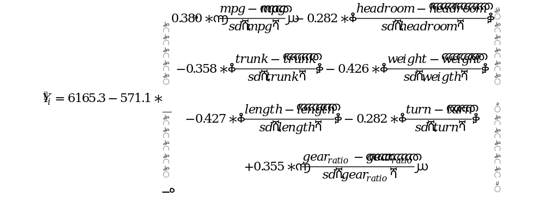
Salidas de componentes principales

Slide 62
Validación del modelo

Slide 63
Objetivos de la Validación del Modelo
Si el modelo busca pronosticar valores o servir como herramienta para futuras aplicaciones, es conveniente contrastar la capacidad predictiva del modelo con datos independientes.
Esta etapa se realiza al terminar todo el diagnóstico del modelo y ver si se cumplen todos los supuestos.

Slide 64
Tres formas de validad el modelo
Recolectar más datos, usar el modelo con dichos datos y comparar los valores predichos con los observados.
Comparar los resultados contra los valores esperados según la teoría, contra resultados previos, o contra resultados de simulación.
Mantener una submuestra de validación, aplicar el modelo a dicha submuestra de validación y comparar su valor predictivo.

Slide 65

Indicador de validación
Cuadrado Medio del Error de predicción MSPR:
Raíz del Cuadrado Medio del Error de predicción RMSPR:

Slide 66
FIN DEL MODELO GAUSSIANO

